Slide 1

高雄市水利局
竣工圖資檢核模組
2021.09.09 教育訓練手冊
視訊登入網址如下：https://meet.google.com/pxe-jswf-iva

Slide 2
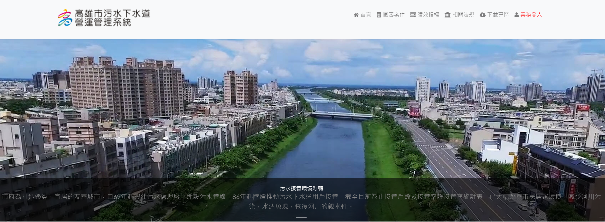
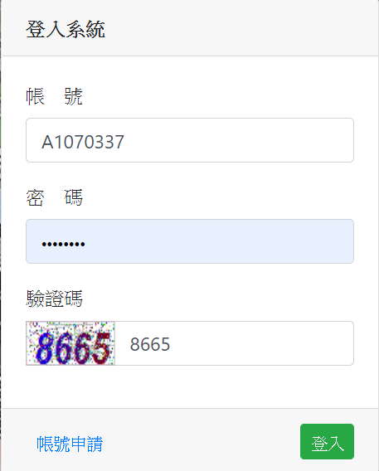
登入系統
2
鍵入帳號密碼
鍵入驗證碼
登入系統

Slide 3
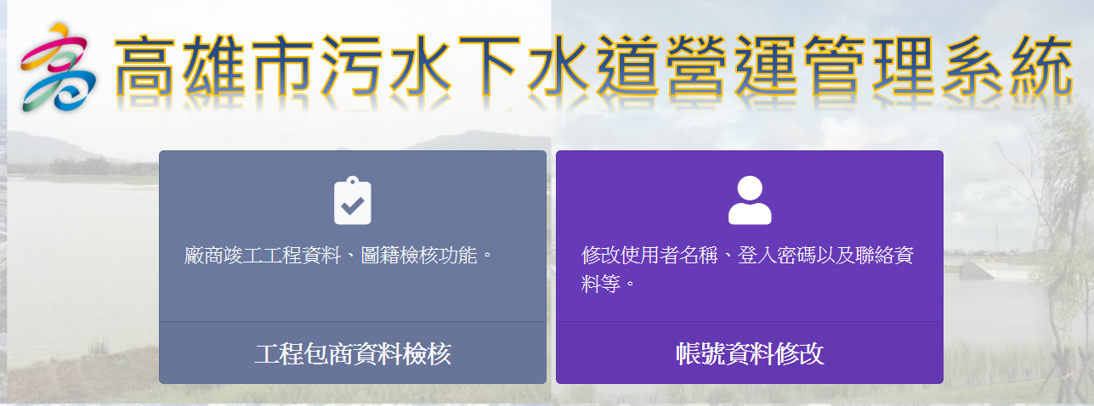
系統主選單
3
進入資料檢核模組(帳號密碼為該工程編號)

Slide 4
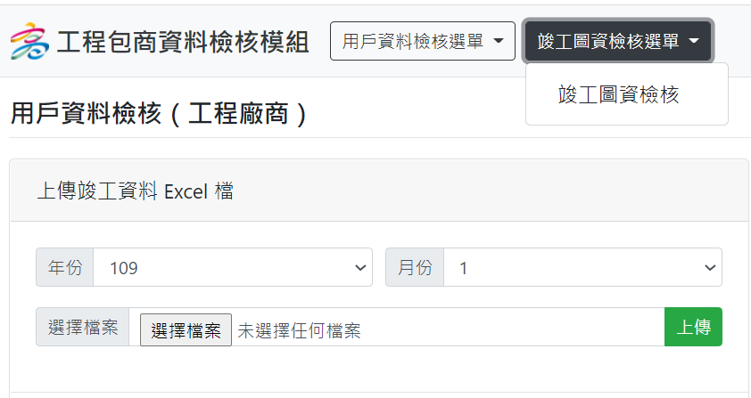
竣工圖資檢核模組步驟一
4
由竣工圖資檢核選單進入

Slide 5
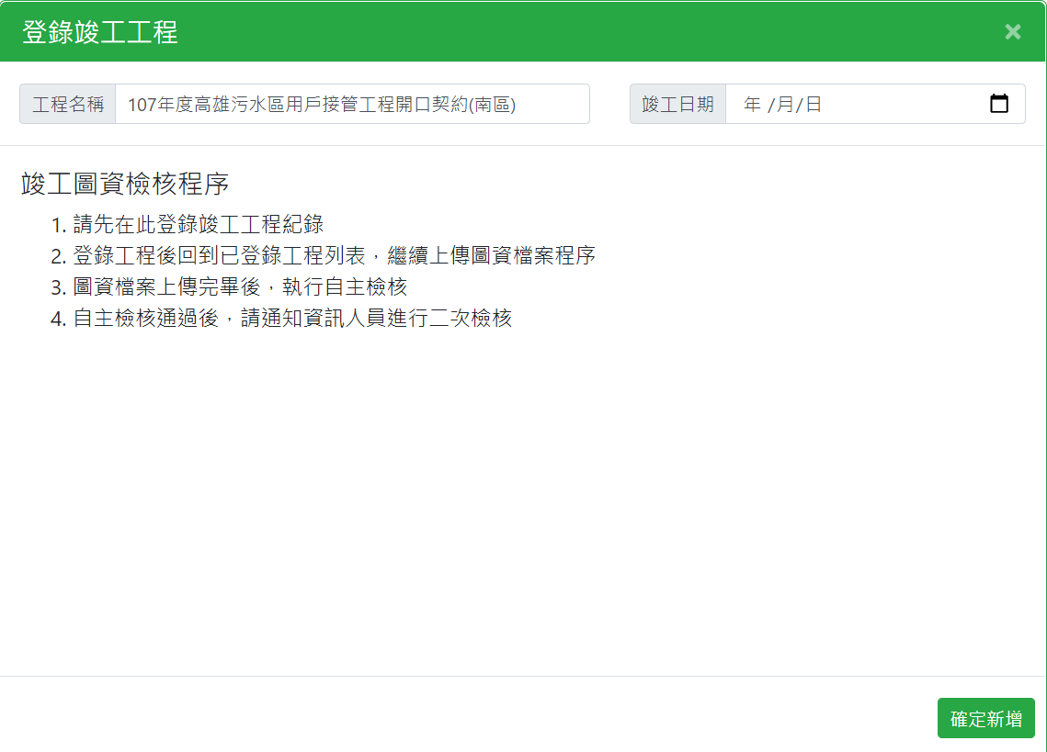
竣工圖資檢核模組步驟二
5
登入該標案竣工日期

Slide 6
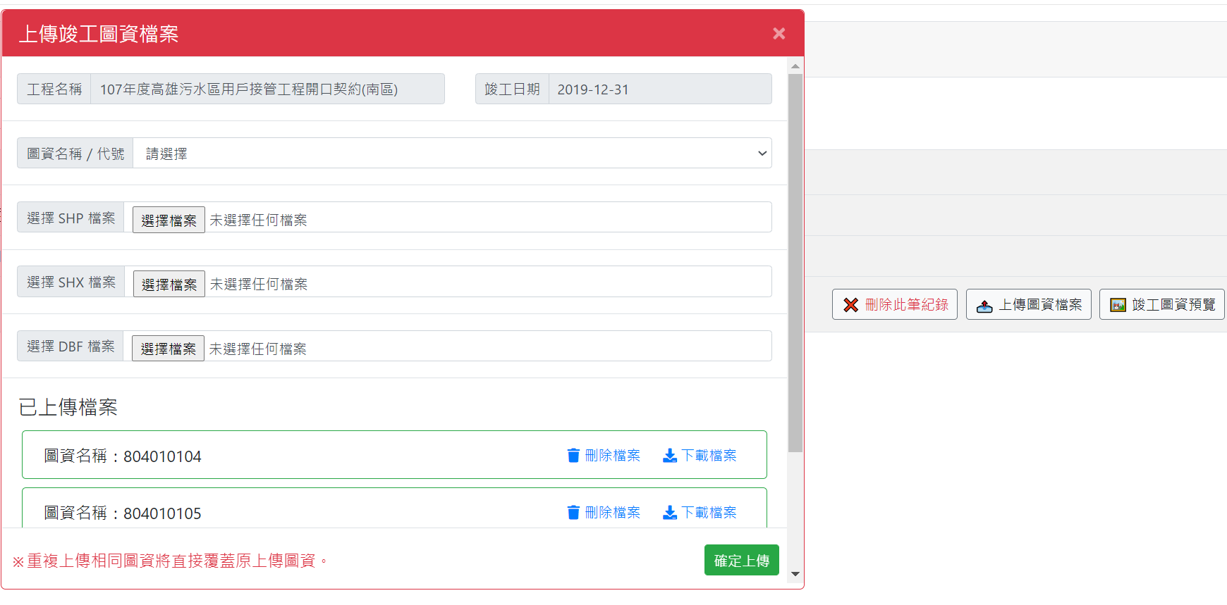
竣工圖資檢核模組步驟三
6
上傳竣工各圖層(shp檔)

Slide 7
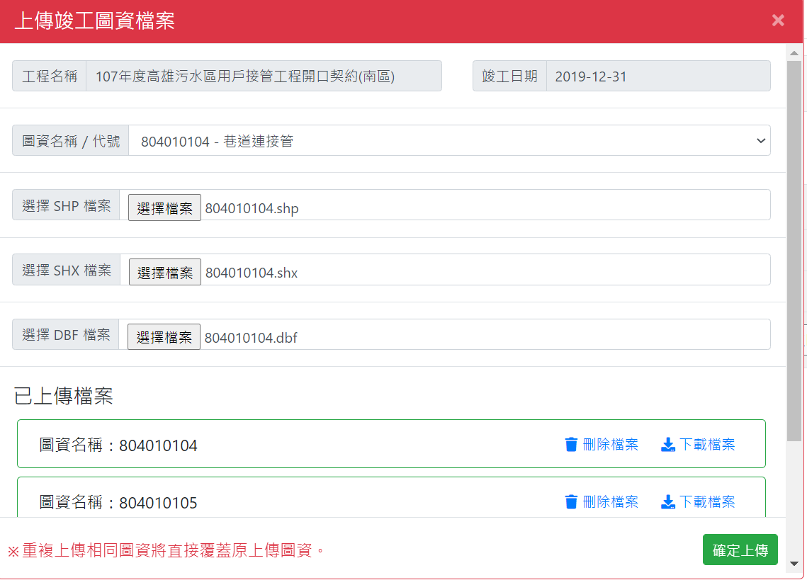

竣工圖資檢核模組步驟四
7
分別選擇相對應圖層上傳檔案

Slide 8
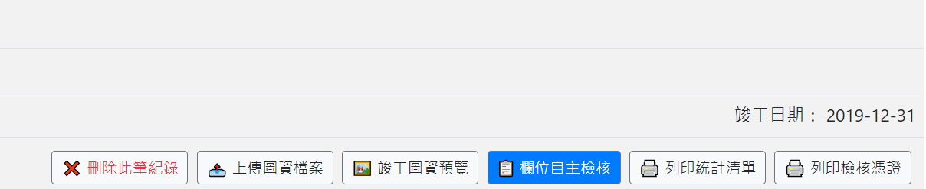
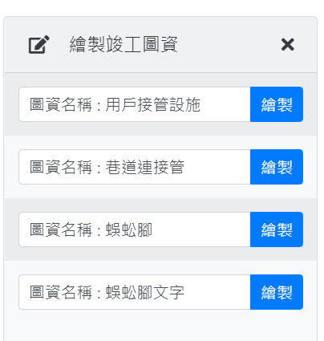
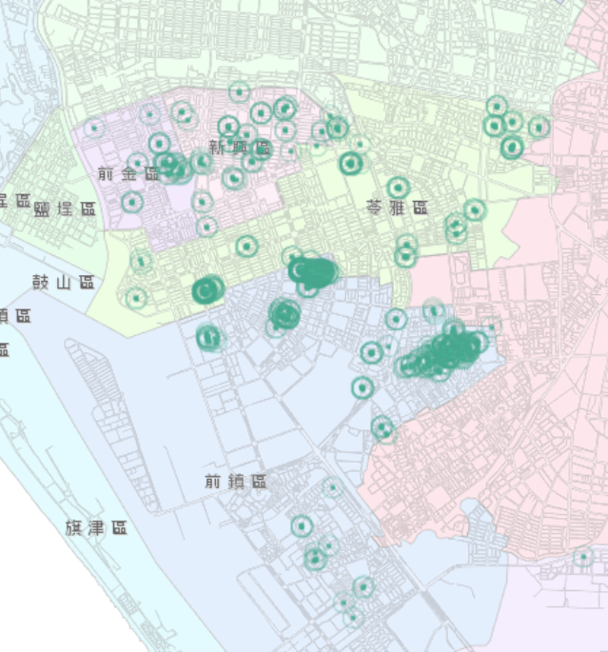
竣工圖資檢核模組步驟五
8
點選竣工圖資預覽
圖資繪製成功呈現在底圖上
依序繪製各圖層

Slide 9
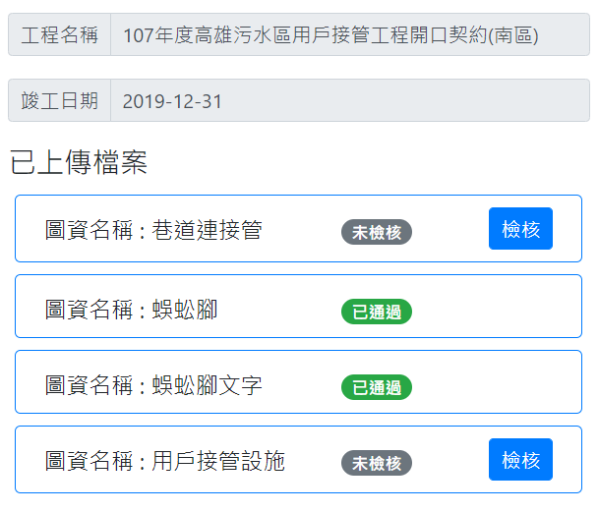
竣工圖資檢核模組步驟六
9
點選欄位自主檢核
利用檢核功能依序檢核各圖層欄位

Slide 10
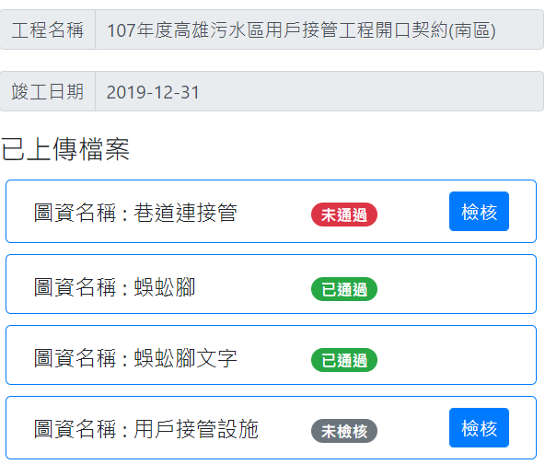
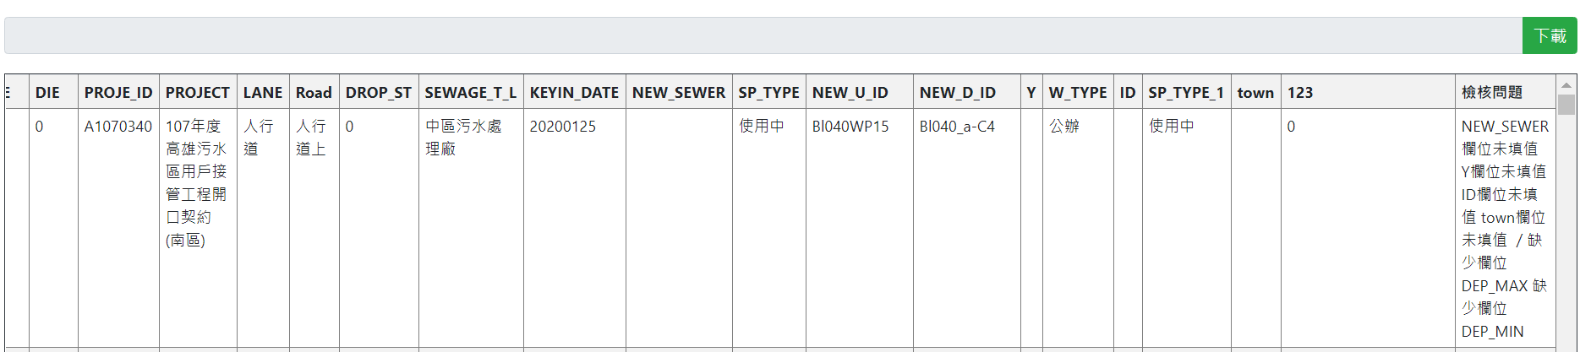
竣工圖資檢核模組步驟七
10
未通過之圖層可下載檢核檔查看

Slide 11
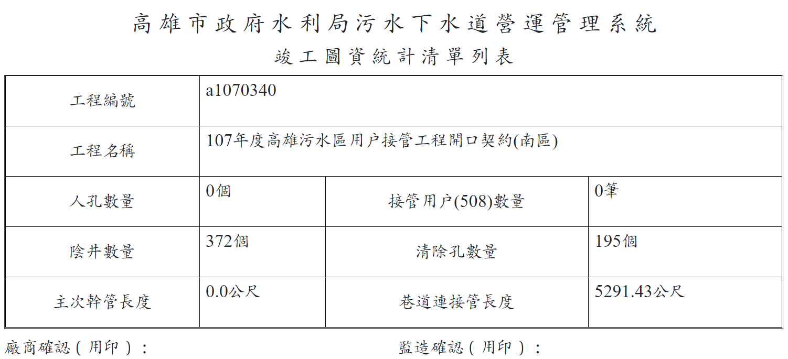
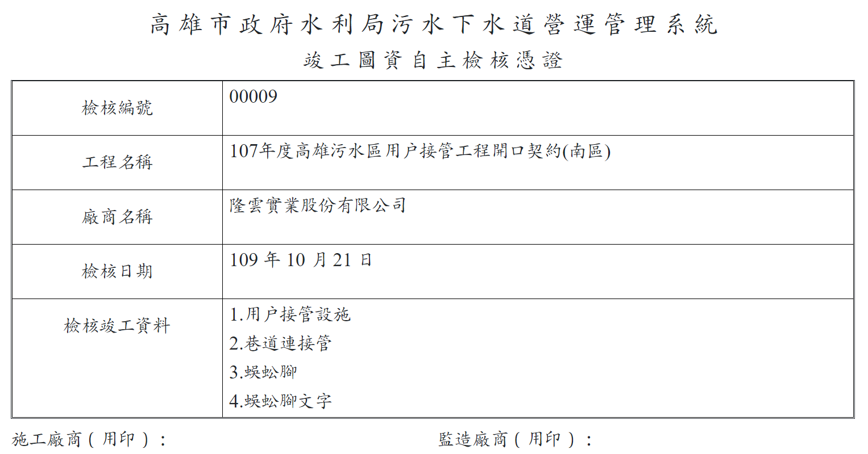
竣工圖資檢核模組步驟八
11
查看統計清單
竣工圖資及數量核對過後，可以列印憑證

